Slide 1
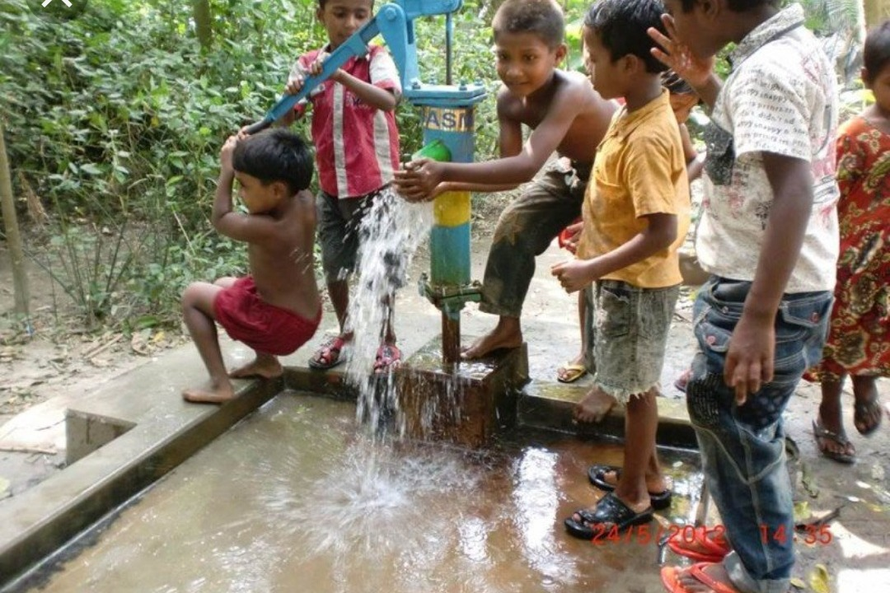
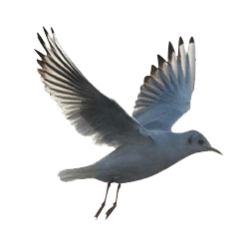
আজকের মাল্টিমিডিয়া ক্লাসে সবাইকে স্বাগতম।

Slide 2
সুলতান মাহমুদ
সহকারী শিক্ষক
প্রতাপ মহিউদ্দিন মেমোরিয়াল উচ্চ বিদ্যালয়
উল্লাপাড়া ,সিরাজগঞ্জ।
মোবাইল নং- ০১৭৩৩১১৩৯৫৭
Email- sm350950@gmail.com
শ্রেণি – ১০ম
বিষয় – ভূগোল ও পরিবেশ
অধ্যায় –৬ষ্ঠ
পাঠ –বারিমন্ডল(Hydrosphere)

Slide 3
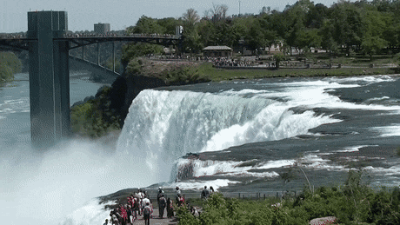
নিচের চিত্রটি লক্ষ কর

Slide 4
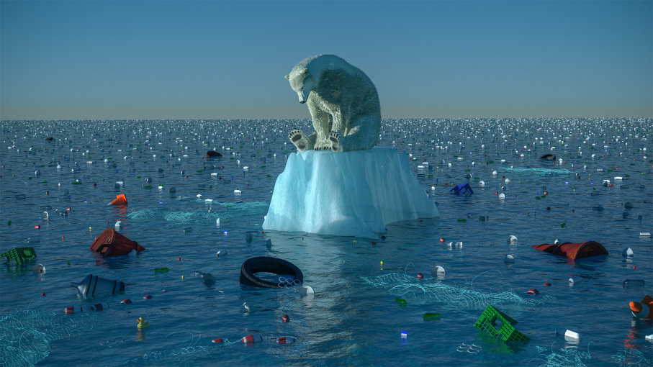
আজকের পাঠ
বারি মন্ডল (Hydrosphere)

Slide 5
শিখন ফল
পাঠ শেষে শিক্ষার্থীরা...
1.বারিমন্ডল কী তা বলতে পারবে ;
2. বারিমন্ডলের ধারণা ব্যাখ্যা করতে পারবে;
3. মহাসাগর,সাগর,ও উপসাগর বর্ণনা করতে পারবে;

Slide 6
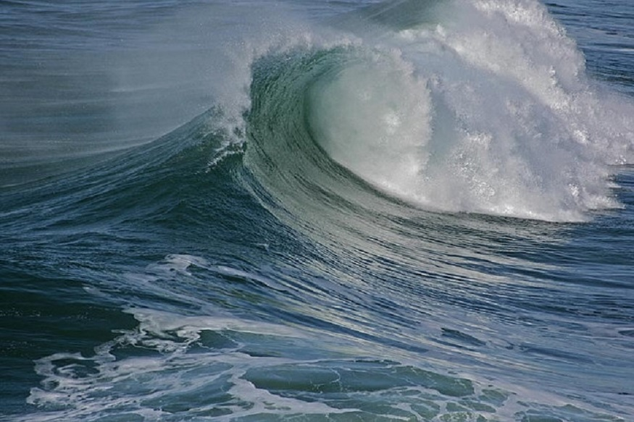
নিচের চিত্রে কী দেখছ?
মহাসাগরের পানি

Slide 7
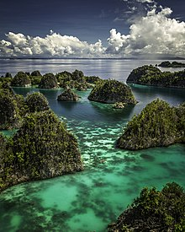
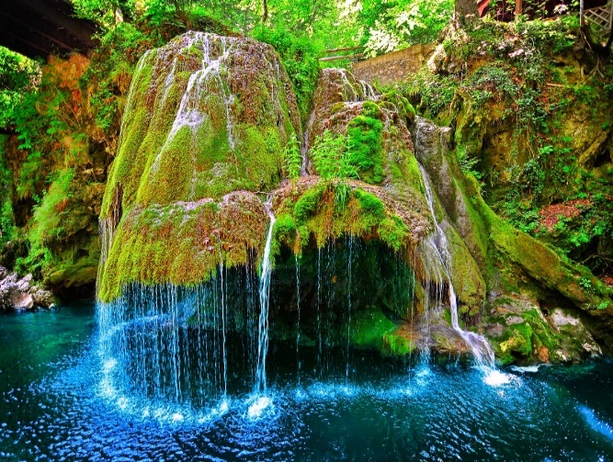
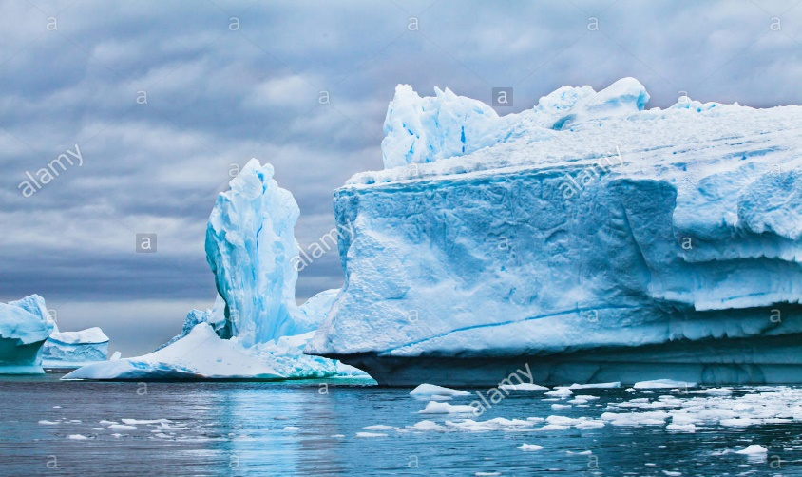
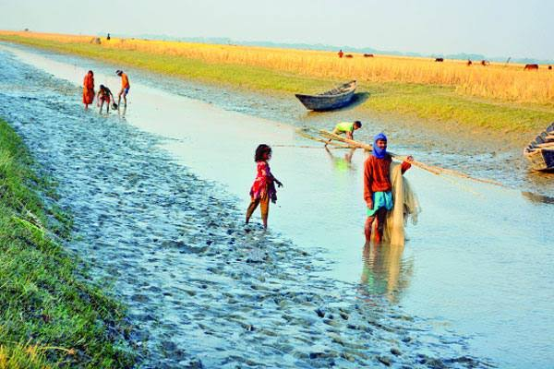
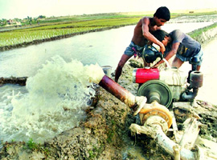
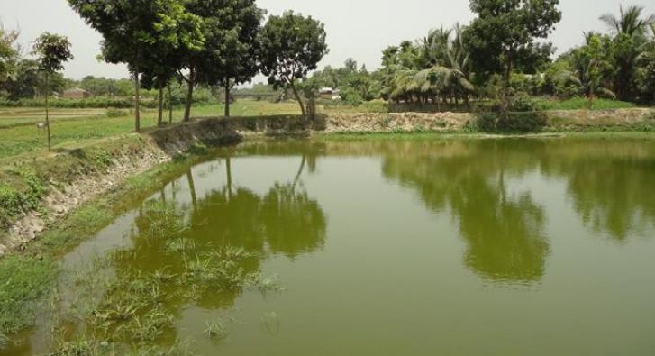
চিত্রগুলো ভালো করে লক্ষ কর
হ্রদের পানি
ঝর্ণার পানি
হিমবাহ
নদীর পানি
ভূগর্ভস্থ পানি
পুকুরের পানি

Slide 8
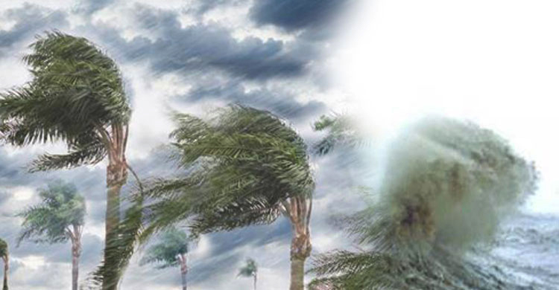
Hydrosphere- এর বাংলা প্রতিশব্দ বারিমন্ডল। ‘Hydro’ শব্দের অর্থ পানি ‘Sphere’ শব্দের অর্থ মন্ডল । পৃথিবীর সকল জলরাশিকে বারিমন্ডল বুঝায়।

Slide 9
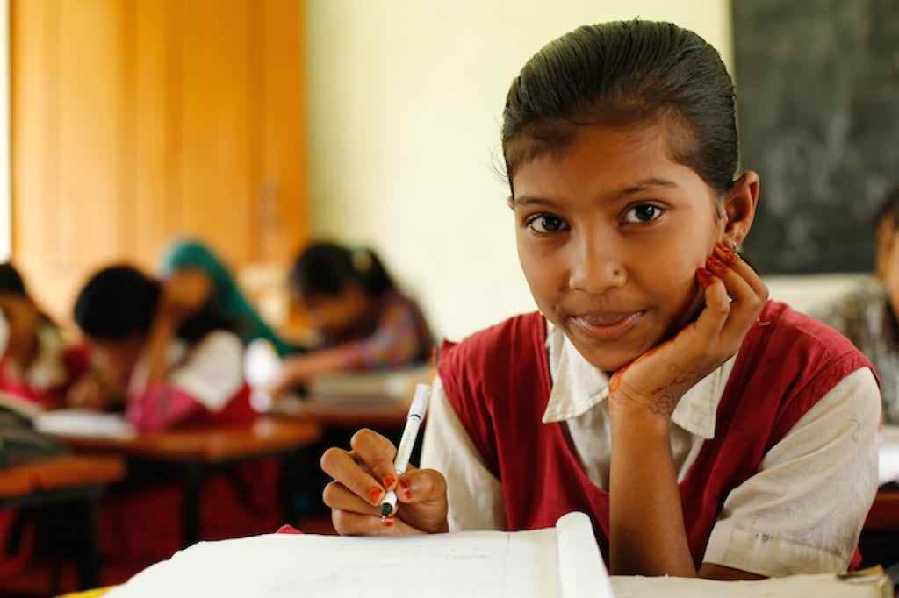
একক কাজ
বারিমন্ডল কাকে বলে?

Slide 10
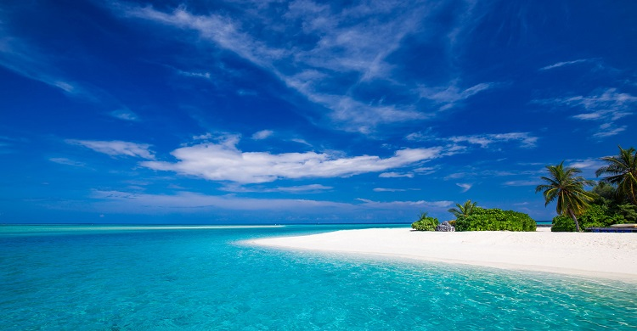
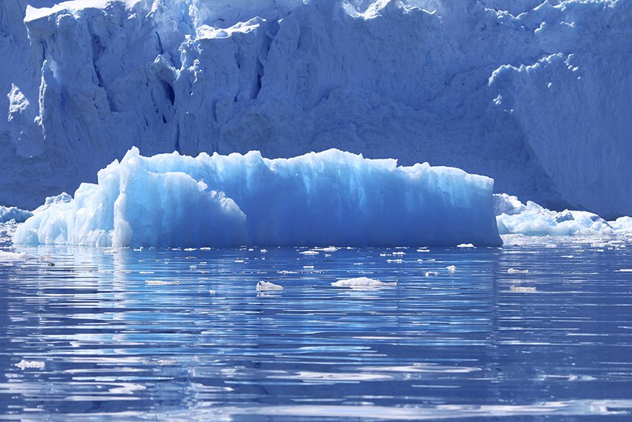
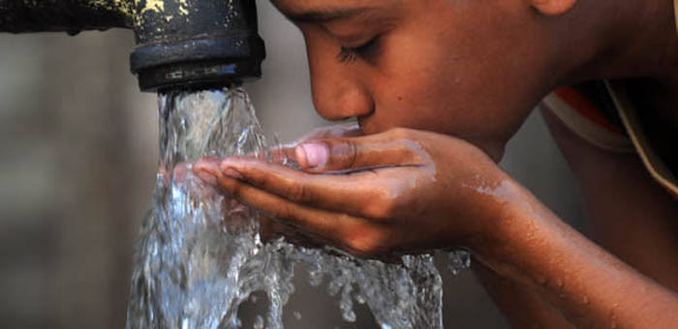
পৃথিবীর শতকরা ৯৭ ভাগ জলরাশি সমুদ্রে
শতকরা ২.০৫ ভাগ জলরাশি হিমবাহে
শতকরা ০.৬৮ ভাগ জলরাশি ভূগর্ভস্থে

Slide 11
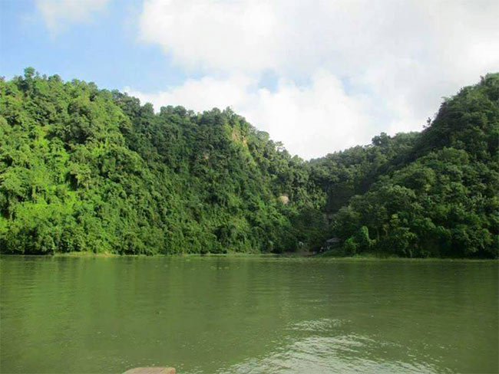
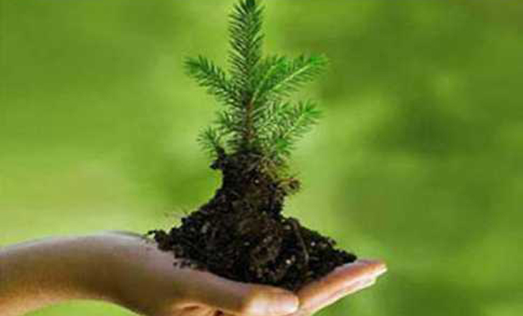
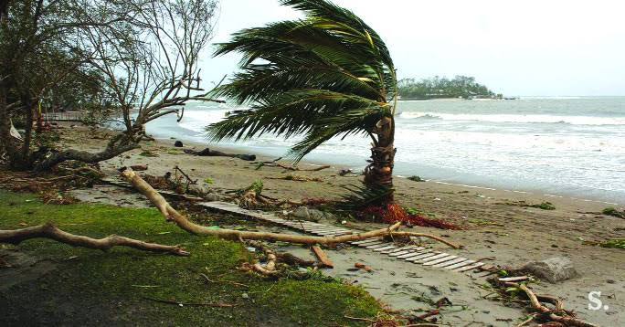
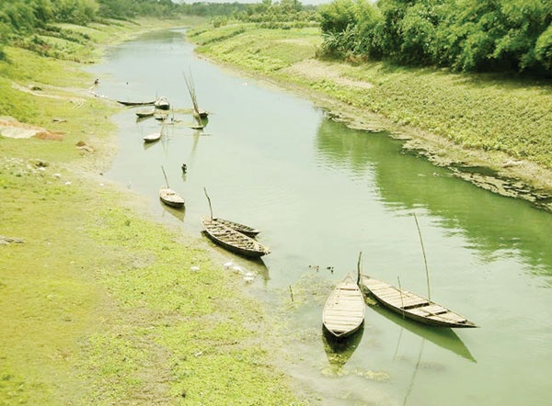
শতকরা ০.০১ ভাগ জলরাশি হ্রদে
শতকরা ০.০০৫ ভাগ জলরাশি মাটির আদ্রতা
শতকরা ০.০০১ ভাগ জলরাশি বায়ুমন্ডলে
শতকরা ০.০০০১ ভাগ জলরাশি নদীতে
এবং শতকরা ০.০০০০৪ ভাগ জলরাশি জীবমন্ডলে

Slide 12
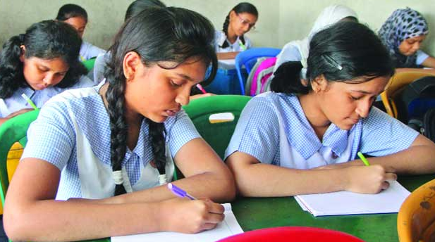
জোড়ায় কাজ
জলরাশির অবস্থানভিত্তিক শতকরা হার ব্যাখ্যা কর।

Slide 13
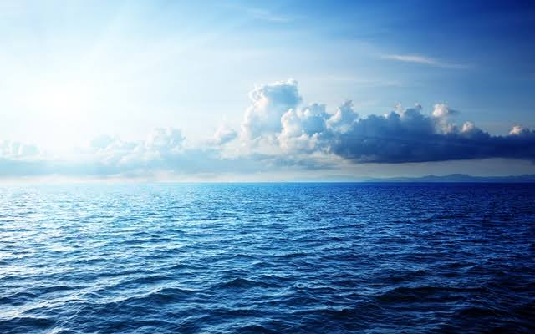
বারিমন্ডলের উন্মুক্ত বিস্তীর্ণ বিশাল লবনাক্ত জলরাশিকে মহাসাগর বলে ।

Slide 14
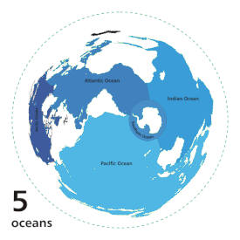
দক্ষিন মহাসাগর
আটলান্টিক মহাসাগর
ভারত মহাসাগর
উত্তর মহাসাগর
প্রশান্ত মহাসাগর

Slide 15
প্রশান্ত মহাসাগর
আটলান্টিক মহাসাগর
ভারত মহাসাগর
উত্তর মহাসাগর
দক্ষিন মহাসাগর
পৃথিবীতে পাঁচটি মহাসাগর রয়েছে, এগুলো হলো-

Slide 16
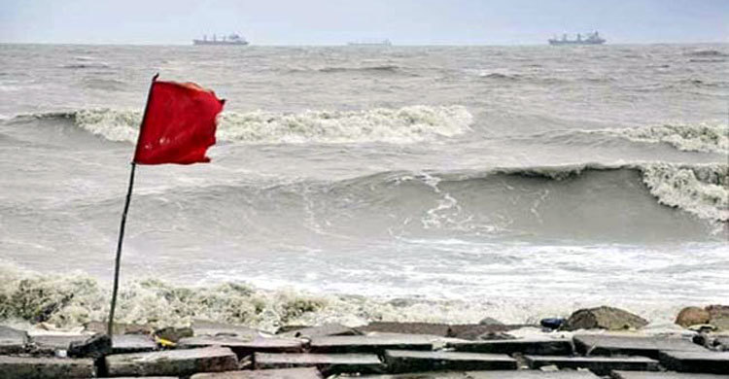
মহাসাগর অপেক্ষা স্বল্প আয়তনবিশিষ্ট জলরাশিকে সাগর বলে।

Slide 17
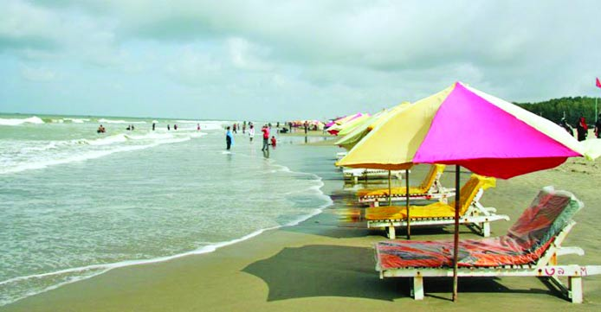
তিনদিকে স্থলভাগ দ্বারা পরিবেষ্টিত এবং একদিকে জল তাকে উপসাগর বলে।

Slide 18
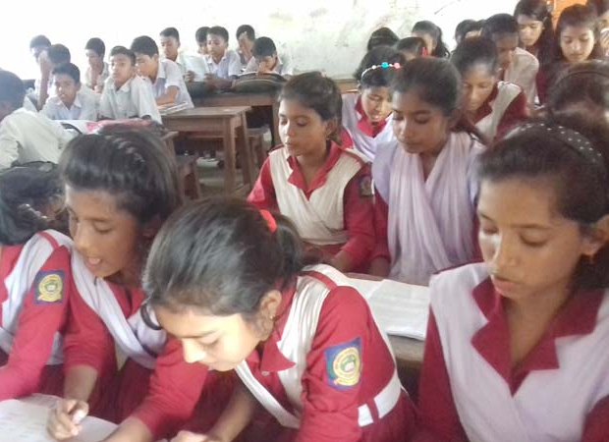
দলগত কাজ
মহাসাগর কাকে বলে? মহাসাগর থেকে প্রাপ্ত ৫ টি সম্পদের বিবরণ লেখ।

Slide 19
মূল্যায়ন
সাগর কাকে বলে?
পৃথিবীর গভীরতম খাতের নাম কী?
আটলান্টিক মহাসাগরের গড় গভীরতা কত?
কোন যন্ত্রের সাহায্যে সমুদ্রের গভীরতা মাপা হয়?

Slide 20
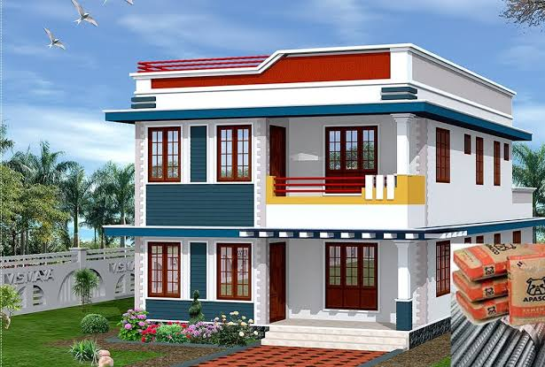
বাড়ির কাজ
দক্ষিণ মহাসাগরের অবস্থান ব্যাখ্যা করে লিখে আনবে।

Slide 21
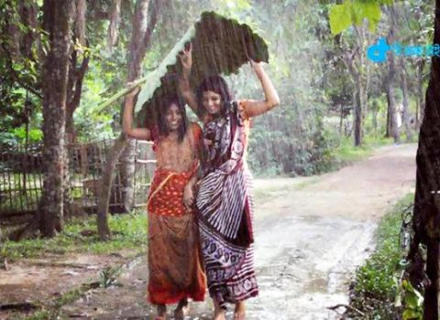
ধন্যবাদ সবাইকে

